Slide 1
Eplug Web Application
Εξαμηνιαία Εργασία – Διαδίκτυο & Εφαρμογές
Σπουδαστής: Παναγιώτης Σουλιώτης
ΑΜ: 03116051
email: el16051@central.ntua.gr
Github repository: https://github.com/soulpan/eplug
Youtube link: https://youtu.be/ExT_f9uwQsc
Η ανάπτυξη της εφαρμογής έγινε σε IDE Eclipse, χρησιμοποιώντας επίσης το πρόγραμμα xampp. Η εγκατάσταση αυτών των προγραμμάτων έγινε ακριβώς όπως στο 1^{ο} εργαστήριο του μαθήματος, με μόνο 2 διαφορές στις εκδόσεις των προγραμμάτων:
Jdk14.0.1 αντί για jdk14
Tomcat 9.0.35 αντί για 9.0.33

Slide 2
Περιγραφή Θέματος
Στο συγκεκριμένο project θα υλοποιηθεί μια δικτυακή εφαρμογή που θα βρίσκει τα 10 (max) ηλεκτρικά (BEVs) ή υβριδικά ηλεκτρικά (PHEVs) αυτοκίνητα με τις μεγαλύτερες πωλήσεις (περισσότερα σε πλήθος) που εδρεύουν σε μια συγκεκριμένη επαρχεία της πολιτείας της Washington (WA). Το input θα είναι το όνομα της επαρχείας το οποίο θα το ορίζει ο χρήστης μέσω της web σελίδας και το output θα είναι τα 10 (max) πιο πολυπληθή ηλεκτρικά ή υβριδικά ηλεκτρικά αυτοκίνητα σε αυτή την επαρχεία καθώς και το πλήθος τους. Θα εμφανίζουμε επίσης το ποσοστό (βάσει αυτών των πολύ 10 αυτοκινήτων) των ηλεκτρικών και το ποσοστό των υβριδικών ηλεκτρικών αυτοκινήτων. Για τις ανάγκες της εφαρμογής αυτής θα χρησιμοποιηθούν οι καταχωρήσεις των BEVs και PHEVs αυτοκινήτων που βρίσκονται στην πολιτεία της WA από το https://catalog.data.gov/dataset/electric-vehicle-population-data.

Slide 3
Τεχνολογίες που χρησιμοποιήθηκαν - Συνοπτική Περιγραφή Λειτουργίας
Για τη βάση δεδομένων χρησιμοποιήθηκε MySQL.
Για το backend, ανέπτυξα ένα Java Servlet.
Για το frontend, χρησιμοποιήθηκε HTML, CSS και Javascript.
Ανάλυση λειτουργίας Project:
Υπάρχει η αρχική σελίδα (ReportForm.html), που φορτώνεται όταν κάνουμε run το project, από την οποία μέσω μιας λίστας ο χρήστης επιλέγει την επαρχία της Washington για την οποία αναζητά πληροφορίες και πατά Submit. Το όνομα της επαρχίας το λαμβάνει το Java servlet, επικοινωνεί με τη βάση και παίρνει τις απαραίτητες πληροφορίες μέσω ενός query. Ύστερα, αποθηκεύει τα στοιχεία και τα επεξεργάζεται. Κατόπιν, κάνει redirect σε μια jsp σελίδα (resultpage.jsp), που αποτελεί τη σελίδα παρουσίασης των αποτελεσμάτων έχοντας περάσει τα απαραίτητα δεδομένα στο session. Το resultpage.jsp λαμβάνει τα δεδομένα μέσω του session και τα μορφοποιεί, μέσω scripts γραμμένα σε Javascript, για να τα εμφανίσει.

Slide 4
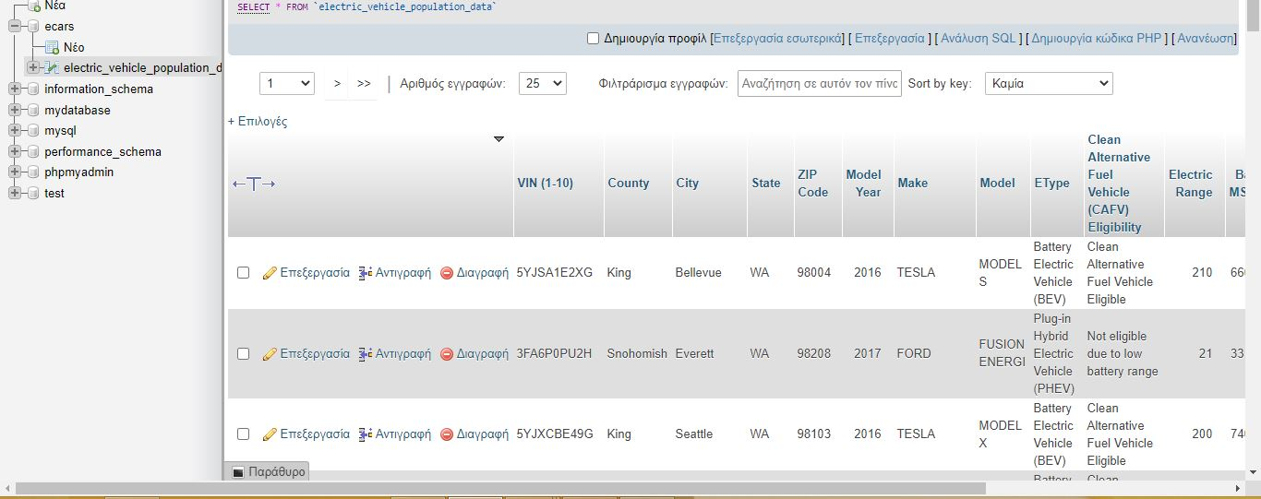
Εγκατάσταση Βάσης δεδομένων
Για να εγκαταστήσετε κι εσείς τη βάση δεδομένων που έφτιαξα, κατεβάζετε από το Github το ecars.sql αρχείο, από το control panel του xampp πατάτε Start στον Apache και στην MySQL. Στον browser πληκτρολογείτε localhost/phpmyadmin/ για να ανοίξει το phpmyadmin και πατάτε στα αριστερά την επιλογή “Νέα”.
Δίνετε το όνομα “ecars” και πατάτε Δημιουργία. Ύστερα πατάτε την καρτέλα “Εισαγωγή” και ανεβάζετε το ecars.sql
Απο-επιλέγετε (ξεκλικάρετε) τα 3 κουτάκια που είναι τικαρισμένα και πατάτε “Εκτέλεση”. Ο πίνακας της βάσης σας πρέπει να είναι αυτός:

Slide 5
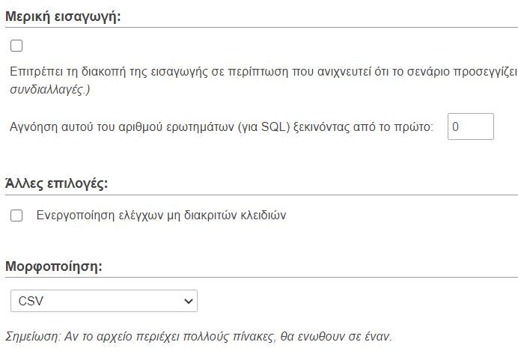
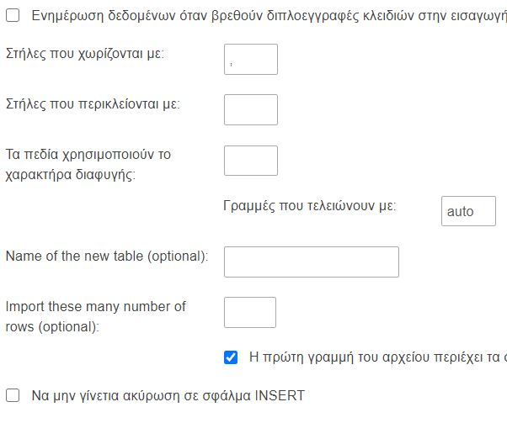
Σύντομη περιγραφή για το πώς δημιουργήθηκε η βάση δεδομένων (απλά για λόγους πληρότητας-για να τρέξει η εφαρμογή μπορείτε απλά να ακολουθήσετε τα βήματα της προηγούμενης διαφάνειας)
Τα δεδομένα τα παίρνουμε από αυτόν τον σύνδεσμο https://catalog.data.gov/dataset/electric-vehicle-population-data ως .csv αρχείο. (Το csv περιέχεται και στο repository του Github)
Στο control panel του xampp πατάμε Start στον Apache και στην MySQL. Στον browser πλκηκτρολογούμε localhost/phpmyadmin/ για να ανοίξει το phpmyadmin και πατάμε στα αριστερά την επιλογή “Νέα”. Δίνουμε το όνομα “ecars” και πατάμε Δημιουργία. Ύστερα πατάμε την καρτέλα “Εισαγωγή” και ανεβάζουμε το .csv αρχείο. Κάνουμε τις ακόλουθες επιλογές και πατάμε “Εκτέλεση”.

Slide 6
Σύντομη περιγραφή για το πώς δημιουργήθηκε η βάση δεδομένων (απλά για λόγους πληρότητας-δεν είναι αναγκαίο για να τρέξει η εφαρμογή)
Σε περίπτωση που ο server κάνει timeout και δεν μπουν οι εγγραφές τότε πατάμε πάνω στον πίνακα `electric_vehicle_population_data` που δημιουργήθηκε και ύστερα επιλέγουμε ξανά την καρτέλα “Εισαγωγή”. Κάνουμε πάλι τις ίδιες επιλογές όπως και στις προηγούμενες φωτό εκτός αυτής που απουσιάζει:
Αφού εισαχθούν επιτυχώς οι εγγραφές πατάμε την καρτέλα “Δομή” και στη γραμμή του “DOL Vehicle ID” από το “Περισσότερα”, το ορίζουμε ως πρωτεύον.
Επίσης στη γραμμή του “Electric Vehicle Type” πατάμε “Αλλαγή” και το μετονομάζουμε σε “Etype”.
Αν δούμε ότι η πρώτη γραμμή στην καρτέλα “Περιήγηση” περιέχει σαν εγγραφή τα ονόματα των στηλών του πίνακα τη σβήνουμε πατώντας στα αριστερά “Διαγραφή”.

Slide 7
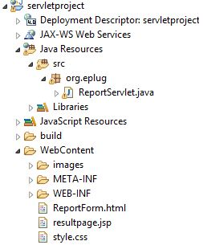
Πώς θα τρέξετε την εφαρμογή ?
Τα αρχεία της εφαρμογής μας βρίσκονται στο φάκελο servletproject του Github. Πρόκειται για ένα Dynamic Web Project. Για να τρέξει απλά κατεβάζετε αυτό τον φάκελο, ανοίγετε το Eclipse και πατώντας File->Open Projects from File System επιλέγετε το φάκελο που κατεβάσατε και πατάτε Finish. Κάνετε δεξί κλικ στο Project και επιλέγετε Properties->Project Facets->Runtimes και εκεί επιλέγετε τη δικιά σας έκδοση Tomcat και πατάτε “Apply and Close”. Για να το τρέξετε: Δεξί κλικ, πατάτε Run As -> Run on Server για να τρέξει η εφαρμογή. Για να ανοίγει κατευθείαν στον browser της επιλογής σας μπορείτε να πατήσετε Window -> Web Browser και να τον επιλέξετε.
Το Project περιλαμβάνει το ReportServlet.java που είναι
ο κώδικας για το servlet, το ReportForm.html που είναι η
αρχική σελίδα της εφαρμογής, το resultpage.jsp που είναι
η σελίδα στην οποία τυπώνονται τα αποτελέσματα, το web.xml,
το style.css και το φάκελο images που περιέχει όλες τις εικόνες
που χρησιμοποιούνται στην εφαρμογή.
ΠΡΟΣΟΧΗ! Ο φάκελος που υπάρχει στο Github έχει γίνει
export από το Eclipse, επομένως περιέχει και το φάκελο build.
Στο σύστημα μου δούλεψα με jdk14.0.1 και Tomcat 9.0.35 .
Επομένως, αν δεν τρέχει η εφαρμογή στο σύστημα σας
δοκιμάστε να σβήσετε τον φάκελο build
για να μεταγλωττιστούν τα files από τη δικιά
σας έκδοση.

Slide 8
Ανάλυση στοιχείων εφαρμογής
Το ReportForm.html είναι η αρχική σελίδα. Από αυτήν ο χρήστης επιλέγει την επαρχία που επιθυμεί, την οποία την αποθηκεύω στην μεταβλητή “county” και γίνεται post στο ReportServlet, που είναι το servlet που ανέπτυξα. Στη συνάρτηση doPost του Servlet, συνδέομαι με τη βάση και εκτελώντας ένα σύνθετο query για την επαρχία που μου δόθηκε λαμβάνω τα 10 πολυπληθέστερα μοντέλα ηλεκτρικών (BEV) ή υβριδικών ηλεκτρικών (PHEV) αυτοκινήτων. Έχω φτιάξει 4 πίνακες 10 θέσεων, από έναν για τη μάρκα (make), το μοντέλο (model), τον τύπο (etype) και το πλήθος (number), όπου αποθηκεύω τα δεδομένα από το query.
Επίσης κάνω τους ανάλογους υπολογισμούς για να βρω το ποσοστό των BEV και PHEV και κάνοντας request το session, αποθηκεύω στο session μέσω της συνάρτησης session.setattribute τα δεδομένα που θέλω να χρησιμοποιήσω στο jsp. Ύστερα, κάνω redirect στην jsp σελίδα. Η σελίδα αυτή περιλαμβάνει έναν κεντραρισμένο τίτλο και ύστερα περιέχει στην αριστερή στήλη έναν πίνακα που περιέχει τα 10 πολυπληθέστερα αυτοκίνητα και από κάτω ένα pie chart με τα ποσοστά των BEV και PHEV. Στη δεξιά στήλη υπάρχει μια παράγραφος που ρωτάει τον χρήστη αν θέλει να δει πως είναι το πρώτο αυτοκίνητο του πίνακα κι ένα onclick button που όταν το πατήσει ο χρήστης του το εμφανίζει.
Τόσο ο πίνακας όσο και το διάγραμμα και το onclick button αναπτύχθηκαν με Javascript.
Περισσότερη ανάλυση του κώδικα στο video στο Youtube.

Slide 9
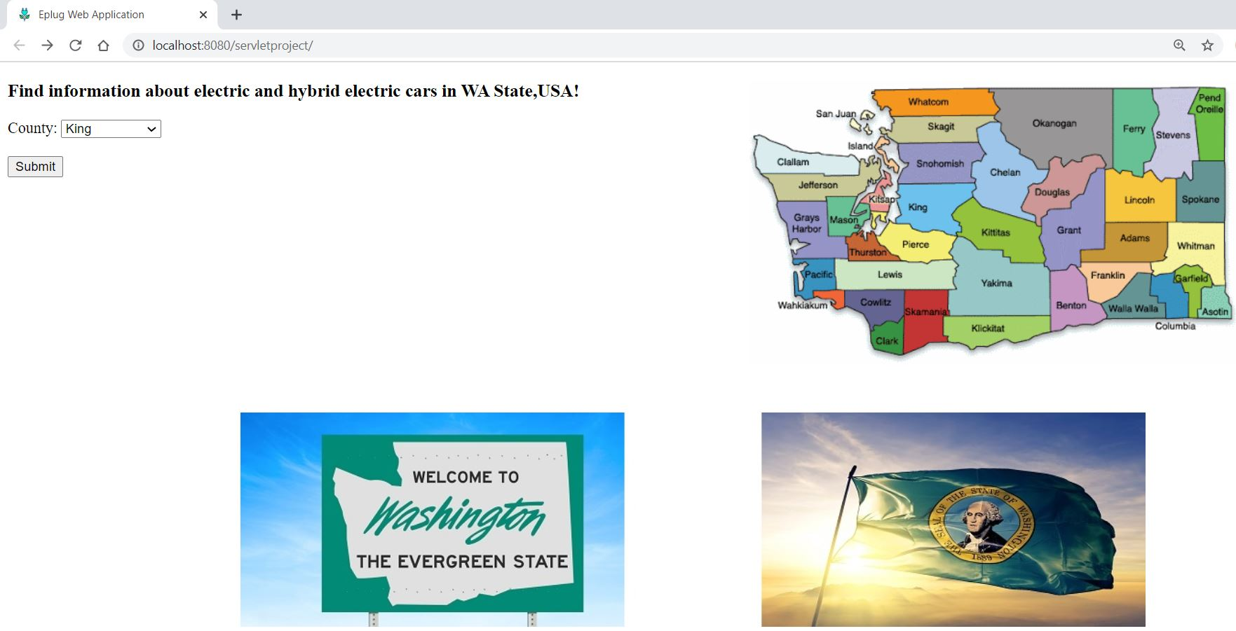
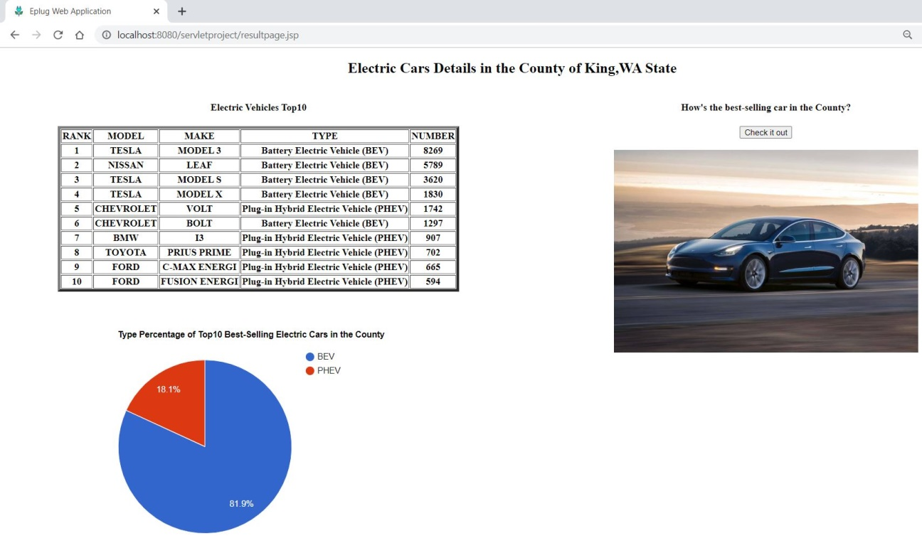
Παράδειγμα χρήσης 1
Επιλογή επαρχίας “King”

Slide 10

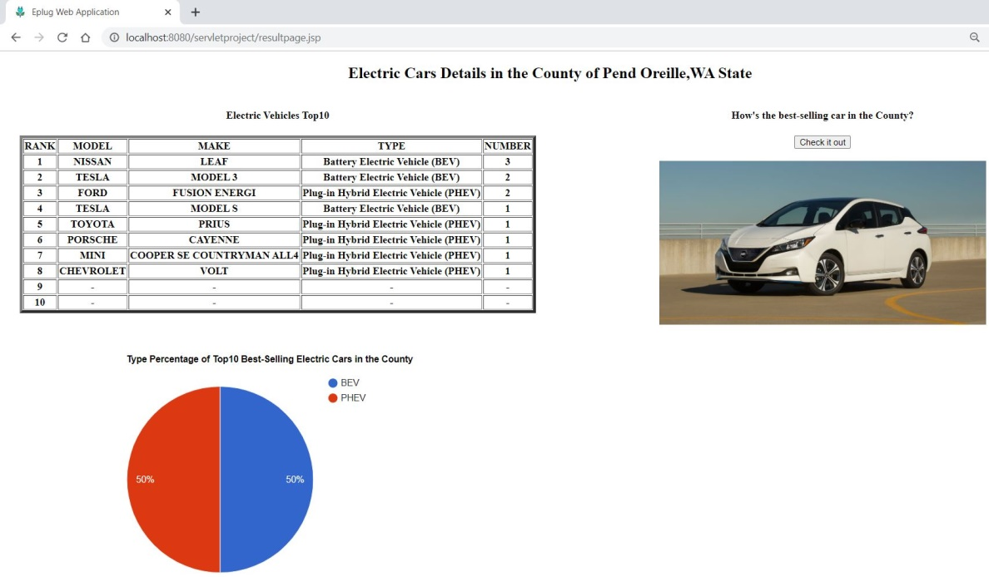
Παράδειγμα χρήσης 2
Επιλογή επαρχίας “Pend Oreille”

